Slide 1
第7章
函数

Slide 2
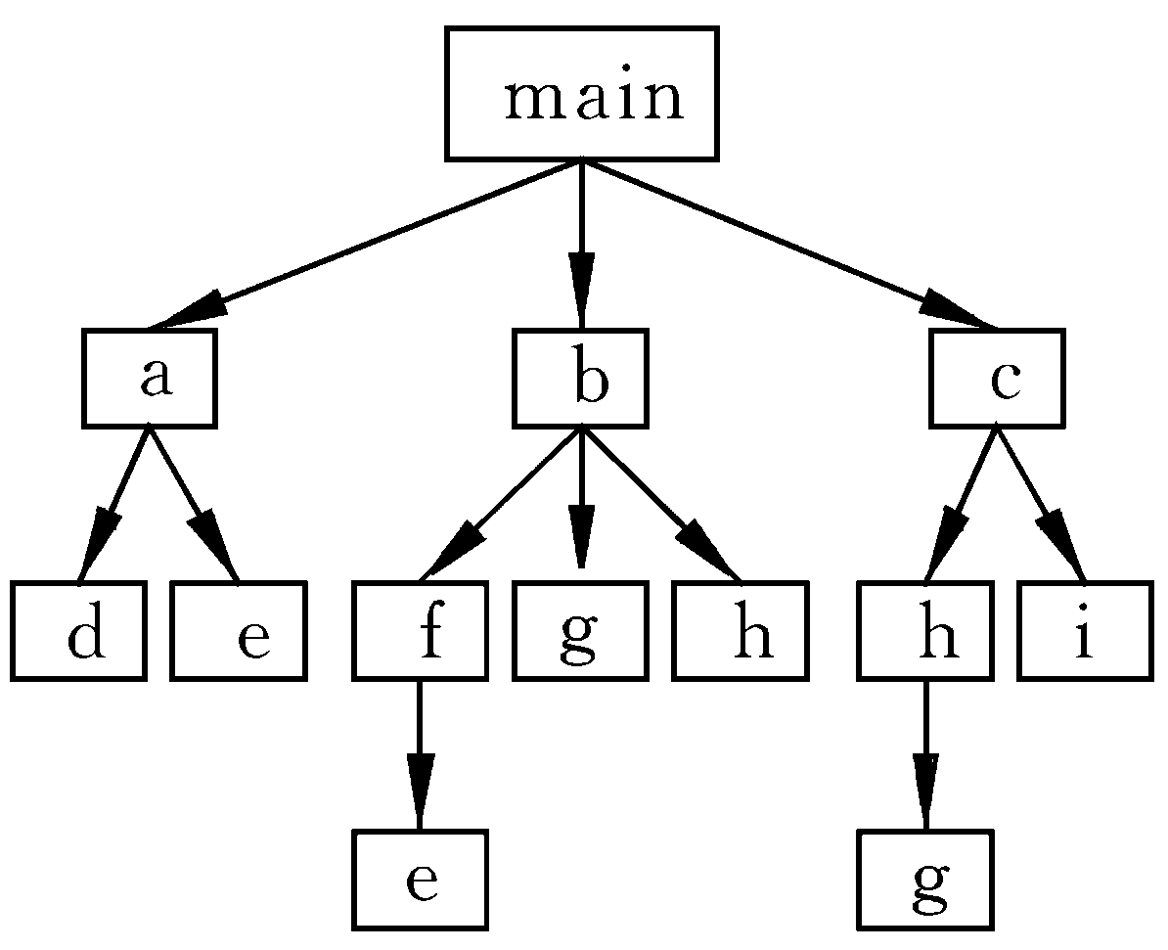
§7.1概述
一个较大的程序可分为若干个程序模块，每一个模块用来实现一个特定的功能。在高级语言中用子程序实现模块的功能。子程序由函数来完成。一个Ｃ程序可由一个主函数和若干个其他函数构成。
函数间的调用关系
由主函数调用其他函数，其他函数也可以互相调用。同一个函数可以被一个或多个函数调用任意多次。

Slide 3
例7.1先举一个函数调用的简单例子
# include <stdio.h>
void main()
{
void printstar(); /*对printstar函数声明*/
void print_message();
/*对print_message函数声明*/
printstar(); ／*调用printstar函数*／
print_message(); /*调用print_message函数*/
printstar(); ／*调用printstar函数*/
}

Slide 4
void printstar() ／*定义printstar函数*／
{
printf("* * * * * * * * * * * * * * * *\n");
}
void print_message() ／*定义print_message函数*／
{
printf("How do you do!\n");
}
运行情况如下：
* * * * * * * * * * * * * * * *
How do you do!
* * * * * * * * * * * * * * * *

Slide 5
说明：
（1）一个Ｃ程序由一个或多个程序模块组成，每一个程序模块作为一个源程序文件。对较大的程序，一般不希望把所有内容全放在一个文件中，而是将他们分别放在若干个源文件中，再由若干源程序文件组成一个C程序。这样便于分别编写、分别编译，提高调试效率。一个源程序文件可以为多个C程序公用。

Slide 6
（2） 一个源程序文件由一个或多个函数以及其他有关内容（如命令行、数据定义等）组成。一个源程序文件是一个编译单位，在程序编译时是以源程序文件为单位进行编译的，而不是以函数为单位进行编译的。
（3）Ｃ程序的执行是从ｍａｉｎ函数开始的，如是在ｍａｉｎ函数中调用其他函数，在调用后流程返回到ｍａｉｎ函数，在ｍａｉｎ函数中结束整个程序的运行。

Slide 7
（4） 所有函数都是平行的，即在定义函数时是分别进行的，是互相独立的。一个函数并不从属于另一函数，即函数不能嵌套定义。函数间可以互相调用，但不能调用ｍａｉｎ函数。ｍａｉｎ函数是系统调用的。

Slide 8
（5）从用户使用的角度看，函数有两种：
① 标准函数，即库函数。这是由系统提供的，用户不必自己定义这些函数，可以直接使用它们。应该说明，不同的C系统提供的库函数的数量和功能会有一些不同，当然许多基本的函数是共同的。
② 用户自己定义的函数。用以解决用户的专门需要。

Slide 9
（6） 从函数的形式看，函数分两类：
①无参函数。如例7.1中的printstar和print_message就是无参函数。在调用无参函数时，主调函数不向被调用函数传递数据。无参函数一般用来执行指定的一组操作。例如，例8．１程序中的printstar函数。
②有参函数。在调用函数时，主调函数在调用被调用函数时，通过参数向被调用函数传递数据，一般情况下，执行被调用函数时会得到一个函数值，供主调函数使用。

Slide 10
§7.２函数定义的一般形式
§7.2.1. 无参函数的定义一般形式
在定义函数时要用“类型标识符”指定函数值的类型，即函数带回来的值的类型。例7.１中的printstar和print_message函数为void类型，表示不需要带回函数值。
定义无参函数的一般形式为:
类型标识符 函数名（）
｛
声明部分
语句部分
｝

Slide 11
§7.2.2. 有参函数定义的一般形式
定义有参函数的一般形式为:
类型标识符 函数名（形式参数表列）
｛
声明部分
语句部分
｝
例如：
ｉｎｔ ｍａｘ（int ｘ，int ｙ）
｛ｉｎｔ ｚ；/ *函数体中的声明部分*／
ｚ＝ｘ＞ｙ？ｘ∶ｙ；
ｒｅｔｕｒｎ（ｚ）；
｝

Slide 12
§7.2.3 空函数
调用此函数时，什么工作也不做，没有任何实际作用。在主调函数中写上“ｄｕｍｍｙ（）；”表明“这里要调用一个函数”，而现在这个函数没有起作用，等以后扩充函数功能时补充上。
定义空函数的一般形式为:
类型标识符 函数名（）
｛ ｝
例如：
ｄｕｍｍｙ（）
｛ ｝

Slide 13
§7.３函数参数和函数的值
§7.３.１形式参数和实际参数
在前面提到的有参函数中，在定义函数时函数名后面括弧中的变量名称为“形式参数”（简称“形参”），在主调函数中调用一个函数时，函数名后面括弧中的参数(可以是一个表达式)称为“实际参数”（简称“实参”）。return后面的括弧中的值()作为函数带回的值（称函数返回值）。

Slide 14
大多数情况下，主调函数和被调用函数之间有数据传递的关系。
在不同的函数之间传递数据，可以使用的法：
  参数：通过形式参数和实际参数
  返回值：用return语句返回计算结果
  全局变量：外部变量

Slide 15
例7.２调用函数时的数据传递
#include <stdio.h>
void ｍａｉｎ（）
｛ int max(int ｘ，int ｙ)；
/* 对ｍａｘ函数的声明 */
int ａ，ｂ，ｃ；
scanf（＂％ｄ，％ｄ＂，＆ａ，＆ｂ）；
ｃ＝ｍａｘ（ａ，ｂ）；
printf（＂Ｍａｘ ｉｓ ％ｄ＂，x）；
｝

Slide 16
int max(int ｘ，int ｙ)／*定义有参函数max *／
｛
int ｚ；
ｚ＝ｘ＞ｙ？ｘ∶ｙ；
return（ｚ）；
｝
运行情况如下：
７，８↙
Ｍａｘ ｉｓ ８

Slide 17
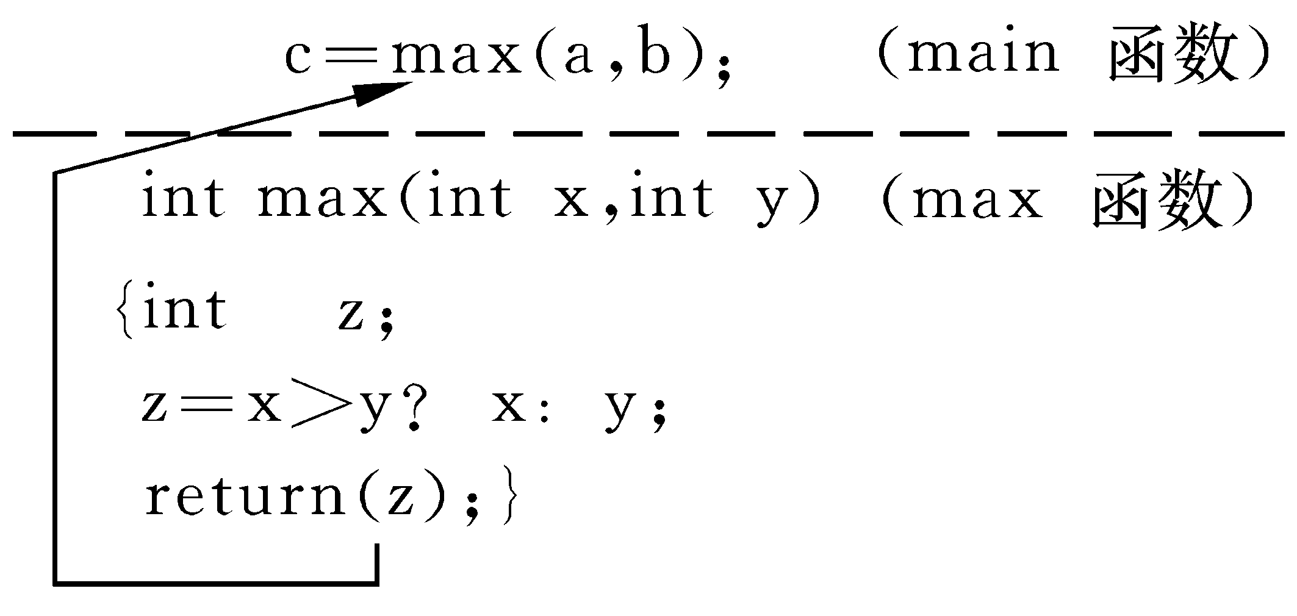
通过函数调用，使两个函数中的数据发生联系

Slide 18
关于形参与实参的说明：
(1) 在定义函数中指定的形参，在未出现函数调用时，它们并不占内存中的存储单元。只有在发生函数调用时，函数ｍａｘ中的形参才被分配内存单元。在调用结束后，形参所占的内存单元也被释放。
(2) 实参可以是常量、变量或表达式，如：
ｍａｘ（３，ａ＋ｂ）；
但要求它们有确定的值。在调用时将实参的值赋给形参。

Slide 19
(3) 在被定义的函数中，必须指定形参的类型（见例7.2程序中的 “ｃ＝ｍａｘ（ａ，ｂ）；” ）。
(4) 实参与形参的类型应相同或赋值兼容。例7．２中实参和形参都是整型。如果实参为整型而形参x为实型，或者相反，则按第3章介绍的不同类型数值的赋值规则进行转换。
例如实参值a为3.5，而形参x为整型，则将实数3.5转换成整数3，然后送到形参b。字符型与整型可以互相通用。

Slide 20
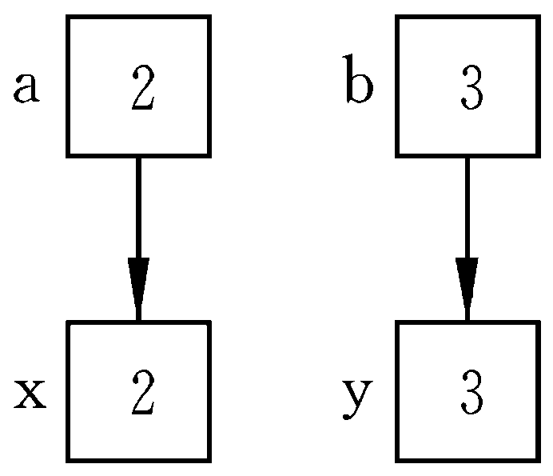
(5) 在Ｃ语言中，实参向对形参的数据传递是“值传递”，单向传递，只由实参传给形参，而不能由形参传回来给实参。在内存中，实参单元与形参单元是不同的单元。

Slide 21
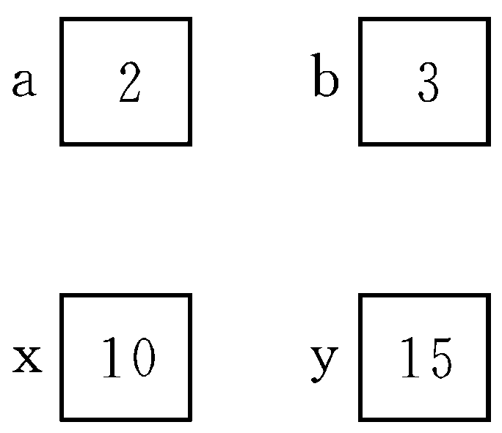
在调用函数时，给形参分配存储单元，并将实参对应的值传递给形参，调用结束后，形参单元被释放，实参单元仍保留并维持原值。因此，在执行一个被调用函数时，形参的值如果发生改变，并不会改变主调函数的实参的值。例如，若在执行函数过程中ｘ和ｙ的值变为１０和１５，而ａ和ｂ仍为２和３。

Slide 22
§7.3.2 函数的返回值
通常，希望通过函数调用使主调函数能得到一个确定的值，这就是函数的返回值。例如，例7.２中，ｍａｘ（２，３）的值是３，ｍａｘ（５，２）的值是5。赋值语句将这个函数值赋给变量ｃ。
关于函数返回值的一些说明：
(1)函数的返回值是通过函数中的return语句获得的。

Slide 23
return语句将被调用函数中的一个确定值带回主调函数中去。见图7.2中从return语句返回的箭头。
如果需要从被调用函数带回一个函数值供主调函数使用，被调用函数中必须包含return语句。如果不需要从被调用函数带回函数值可以不要return语句。
一个函数中可以有一个以上的return语句，执行到哪一个return语句，哪一个语句起作用。return语句后面的括弧也可以不要，
如: “return ｚ;” 等价于 “return （ｚ）；”

Slide 24
return后面的值可以是一个表达式。
例如，例7．２中的函数ｍａｘ可以改写成：
ｍａｘ（int ｘ，int ｙ）
｛
ｒｅｔｕｒｎ（ｘ＞ｙ？ｘ∶ｙ）；
｝
(2) 函数的返回值应当属于某一个确定的类型，在定义函数时指定函数返回值的类型。

Slide 25
例如:下面是3个函数的首行：
int max（float ｘ，float ｙ） /* 函数值为整型 */
char letter（char c1，char c2） /* 函数值为字符型 */
double min（int ｘ，int ｙ） /* 函数值为双精度型 */
在Ｃ语言中，凡不加类型说明的函数，自动按整型处理。例7.２中的ｍａｘ函数首行的函数类型int可以省写，用Turbo C 2.0编译程序时能通过，但用Turbo C＋＋ 3.0编译程序时不能通过，因为C++要求所有函数都必须指定函数类型。因此,建议在定义时对所有函数都指定函数类型。

Slide 26
（3）在定义函数时指定的函数类型一般应该和return语句中的表达式类型一致。
如果函数值的类型和return语句中表达式的值不一致，则以函数类型为准。对数值型数据，可以自动进行类型转换。即函数类型决定返回值的类型。
（4）对于不带回值的函数，应当用“void”定义函数为“无类型”（或称“空类型”）。这样，系统就保证不使函数带回任何值，即禁止在调用函数中使用被调用函数的返回值。此时在函数体中不得出现return语句。

Slide 27
例 7.３ 返回值类型与函数类型不同
运行情况如下：
１．５， ２．５↙
Max is ２
# include <stdio.h>
void main（）
｛ int ｍａｘ（float ｘ，float ｙ）;
float ａ，ｂ；
int ｃ；
scanf（＂％ｆ，％ｆ，＂，＆ａ，＆ｂ）；
ｃ＝ｍａｘ（ａ，ｂ）；
printf（＂Ｍａｘ ｉｓ ％ｄ＼ｎ＂，ｃ）；
｝
int max（float ｘ，float ｙ）
｛ float ｚ； /* z为实型变量 */
ｚ＝ｘ＞ｙ？ｘ∶ｙ；
return（ｚ）；
｝

Slide 28
§7.４ 函数的调用
§7.４.１ 函数调用的一般形式
函数调用的一般形式为: 函数名（实参表列）
如果是调用无参函数，则“实参表列”可以没有，但括弧不能省略。
如果实参表列包含多个实参，则各参数间用逗号隔开。实参与形参的个数应相等，类型应匹配。实参与形参按顺序对应，一一传递数据。

Slide 29
如果实参表列包括多个实参，对实参求值的顺序并不是确定的，有的系统按自左至右顺序求实参的值，有的系统则按自右至左顺序。许多Ｃ版本是按自右而左的顺序求值,例如Turbo Ｃ++。

Slide 30
例 7．４ 实参求值的顺序
#include <stdio.h>
void main()
{
int f(int a,int b); /* 函数声明 */
int i=2,p;
p=f(i,++i); /* 函数调用 */
printf("%d\n",p);
}

Slide 31
int f(int a,int b) /* 函数定义 */
{
int c;
if(a>b) c=1;
else if(a==b) c=0;
else c=-1;
return(c);
}

Slide 32
对于函数调用
int i=2,p;
p=f(i,++i);
如果按自左至右顺序求实参的值，则函数调用相当于ｆ（２，３）
如果按自右至左顺序求实参的值，则函数调用相当于ｆ（3，３）

Slide 33
§7.４.２函数调用的方式
按函数在程序中出现的位置来分，可以有以下三种函数调用方式：
１．函数语句
把函数调用作为一个语句。如例7.1中的printstar(),这时不要求函数带回值，只要求函数完成一定的操作。
２．函数表达式
函数出现在一个表达式中，这种表达式称为函数表达式。这时要求函数带回一个确定的值以参加表达式的运算。例如:ｃ＝２*ｍａｘ（ａ，ｂ）；

Slide 34
３．函数参数
函数调用作为一个函数的实参。例如:
m = max (a , max ( b , c ) ) ;
其中max ( b , c )是一次函数调用，它的值作为max另一次调用的实参。m的值是a、b、c三者中的最大者。又如: printf ("%d", max (a,b));也是把max ( a , b )作为printf函数的一个参数。
函数调用作为函数的参数，实质上也是函数表达式形式调用的一种，因为函数的参数本来就要求是表达式形式。

Slide 35
§8.４.３对被调用函数的声明和函数原型
§8.４.３对被调用函数的声明和函数原型
在一个函数中调用另一函数（即被调用函数）需要具备哪些条件呢 ？
(1) 首先被调用的函数必须是已经存在的函数（是库函数或用户自己定义的函数）。但光有这一条件还不够。

Slide 36
(2) 如果使用库函数，还应该在本文件开头用＃ｉｎｃｌｕｄｅ命令将调用有关库函数时所需用到的信息“包含”到本文件中来。
(3) 如果使用用户自己定义的函数，而该函数的位置在调用它的函数（即主调函数）的后面（在同一个文件中），应该在主调函数中对被调用的函数作声明。

Slide 37
函数原型的一般形式为
(1) 函数类型 函数名(参数类型1，参数类型2……)；
(2) 函数类型 函数名(参数类型1 参数名1，参数类型2 参数名2……)；

Slide 38
“声明”一词的原文是declaration，过去在许多书中把它译为“说明”。声明的作用是把函数名、函数参数的个数和参数类型等信息通知编译系统，以便在遇到函数调用时，编译系统能正确识别函数并检查调用是否合法。 （例如函数名是否正确，实参与形参的类型和个数是否一致）。

Slide 39
注意：函数的“定义”和“声明”不是一回事。函数的定义是指对函数功能的确立，包括指定函数名，函数值类型、形参及其类型、函数体等，它是一个完整的、独立的函数单位。而函数的声明的作用则是把函数的名字、函数类型以及形参的类型、个数和顺序通知编译系统，以便在调用该函数时系统按此进行对照检查。

Slide 40
例7．５ 对被调用的函数作声明
# include <stdio.h>
void main（）
｛ float add（float x， float y）；
／*对被调用函数add的声明*／
float a，b，c；
scanf（＂％f，％f＂，＆a，＆b）；
c＝add（a，b）;
printf（＂sum is ％f \n＂，c）；
｝
float add（float ｘ，float ｙ） ／*函数首部*／
｛ float ｚ； /* 函数体 */
z＝ｘ＋ｙ；
return（z）；
｝

Slide 41
如果 被调用函数的定义出现在主调函数之前，可以不必加以声明。因为编译系统已经先知道了已定义函数的有关情况，会根据函数首部提供的信息对函数的调用作正确性检查。
如果 被调用函数的定义出现在主调函数之前，可以不必加以声明。因为编译系统已经先知道了已定义函数的有关情况，会根据函数首部提供的信息对函数的调用作正确性检查。

Slide 42
改写例 7.５
# include <stdio.h>
float add（float ｘ，float ｙ） ／*函数首部*／
｛ float ｚ； /* 函数体 */
z＝ｘ＋ｙ；
return（z）；
｝
void main（）
｛
float a，b，c；
scanf（＂％f，％f＂，＆a，＆b）；
c＝add（a，b）;
printf（＂sum is ％f \n＂，c）；
｝

Slide 43
§7.５ 函数的嵌套调用
嵌套调用就是在定义一个函数时，其函数体内又包含另一个函数的完整定义 。
Ｃ语言不能嵌套定义函数，但可以嵌套调用函数，也就是说，在调用一个函数的过程中，又调用另一个函数。

Slide 44
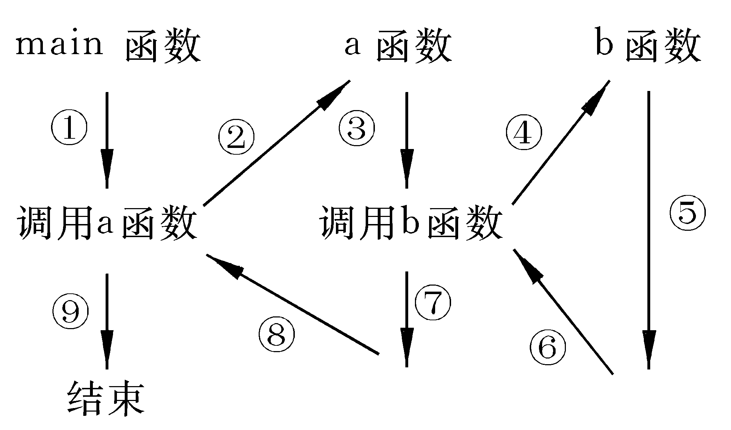

Slide 45
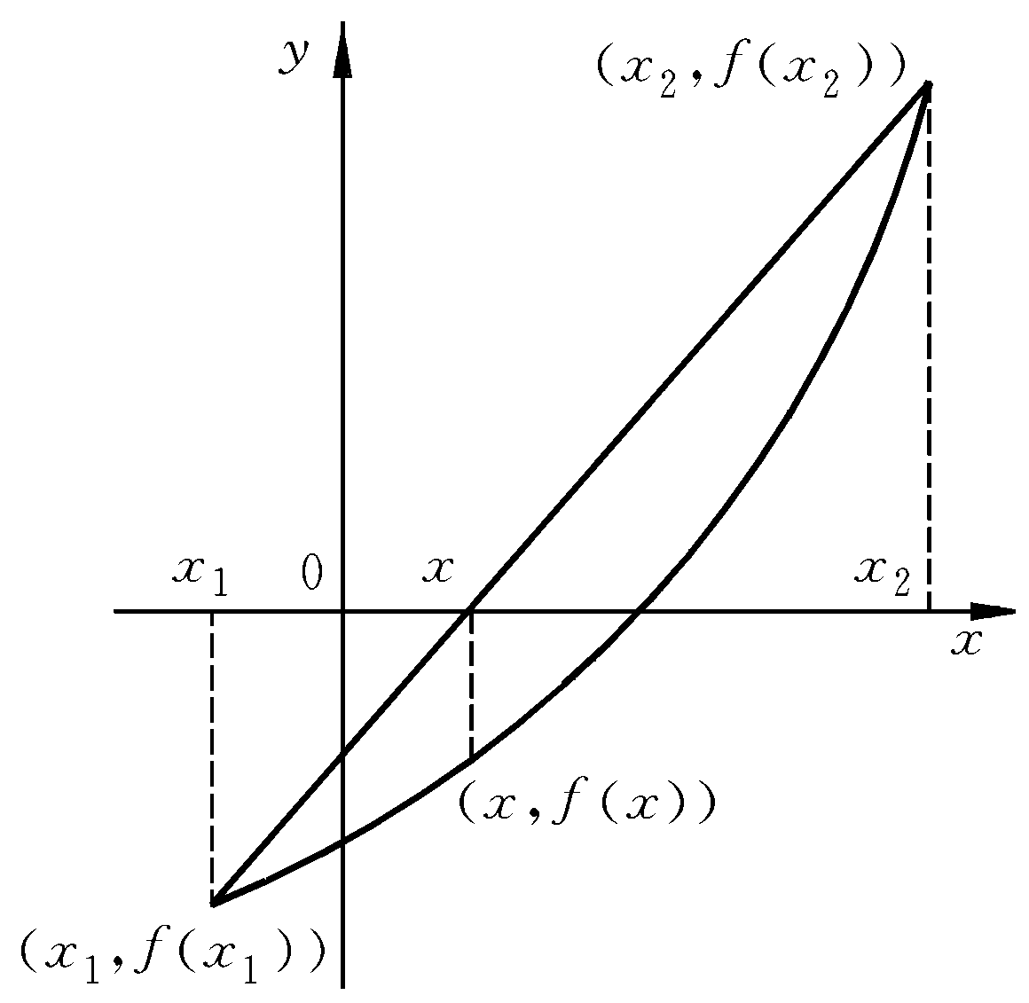
例 7.６ 用弦截法求方程
f(x)=x^3-5x^2+16x-80=0 的根

Slide 46
方法：
(1) 取两个不同点x1,x2,如果f(x1)和f(x2)符号相反,则(x1,x2)区间内必有一个根。如果f(x1)与f(x2)同符号,则应改变x1,x2,直到f(x1)、f(x2)异号为止。注意x1、x2的值不应差太大,以保证(x1,x2)区间内只有一个根。
(2) 连接(x1,f(x1))和(x2,f(x2))两点,此线(即弦)交x轴于x。

Slide 47
(3) 若f(x)与f(x1)同符号,则根必在(x,x2)区间内,此时将x作为新的x1。如果f(x)与f(x2)同符号,则表示根在(x1,x)区间内,将x作为新的x2。
(4) 重复步骤 (2) 和 (3) , 直到 ｜f(x)｜＜ε 为止, ε为一个很小的数, 例如 10-6\. 此时认为 f(x)≈0

Slide 48
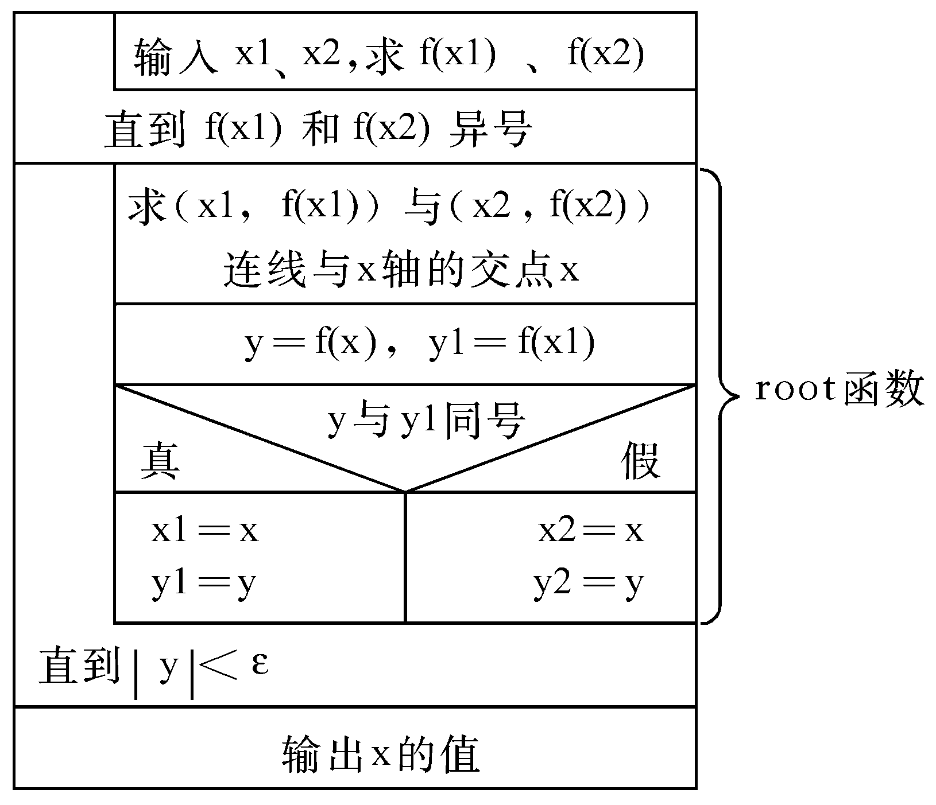
N-S流程图

Slide 49
分别用几个函数来实现各部分功能:
(1) 用函数f(x)代表x的函数:x3-5x2+16x-80.
(2) 用函数调用xpoint (x1,x2)来求(x1,f(x1))和
(x2,f(x2))的连线与x轴的交点x的坐标。
(3) 用函数调用root (x1,x2)来求(x1,x2)区间的
那个实根。显然,执行root函数过程中要用
到函数xpoint,而执行xpoint函数过程中要用
到f函数。

Slide 50
＃ｉｎｃｌｕｄｅ <stdio.h>
＃ｉｎｃｌｕｄｅ <math.h>
float f(float x) ／* 定义ｆ函数，以实
现f(x) ＝x3-5x2+16x-80 *／
｛ｆｌｏａｔ ｙ；
ｙ=((ｘ-５.０)*ｘ+１６.０)*ｘ-８０.０；
ｒｅｔｕｒｎ（ｙ）；
｝

Slide 51
float xpoint(float x1，float x2)
／*定义xpoint函数，求出弦与x轴交点 */｛ｆｌｏａｔ ｙ；
ｙ=（ｘ１*ｆ（ｘ２）-ｘ２*ｆ（ｘ１））
／ｆ（ｘ２）-ｆ（ｘ１））；
ｒｅｔｕｒｎ（ｙ）；
｝

Slide 52
float root（float ｘ１，float ｘ２）
/* 定义root函数，求近似根 */
｛ｆｌｏａｔ ｘ，ｙ，ｙ１；
ｙ１＝ｆ（ｘ１）；
do
｛ ｘ＝ｘｐｏｉｎｔ（ｘ１，ｘ２）；
ｙ＝ｆ（ｘ）；
if（ｙ*ｙ１＞０） /*ｆ(ｘ)与ｆ(ｘ１)同符号 */
｛ ｙ１＝ｙ；
ｘ１＝ｘ；｝
ｅｌｓｅ
ｘ２＝ｘ；
} while（ｆａｂｓ（ｙ）＞＝０.０００１）；
ｒｅｔｕｒｎ（ｘ）；
｝

Slide 53
void main（） ／主函数／
｛float ｘ１，ｘ２，ｆ１，ｆ２，ｘ；
do
｛printf（＂ｉｎｐｕｔ ｘ１，ｘ２：＼ｎ＂）；
scanf（＂％ｆ，％ｆ＂，＆ｘ１，＆ｘ２）；
ｆ１＝ｆ（ｘ１）；
ｆ２＝ｆ（ｘ２）；
｝while（ｆ１*ｆ２＞＝０）；
ｘ＝ｒｏｏｔ（ｘ１，ｘ２）；
printf(＂Ａ root of equation is ％８.４ｆ\n＂，ｘ)；
｝
运行情况如下：
ｉｎｐｕｔ ｘ１，ｘ２：
２，６
Ａ root of equation is ５．００００

Slide 54
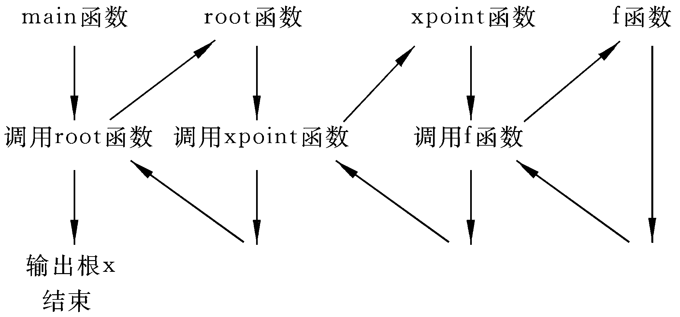

Slide 55
§7．６函数的递归调用
在调用一个函数的过程中又出现直接或间接地调用该函数本身，称为函数的递归调用。Ｃ语言的特点之一就在于允许函数的递归调用。例如：
ｉｎｔ ｆ（int ｘ）
｛
ｉｎｔ ｙ，ｚ；
ｚ＝ｆ（ｙ）；
return（２*ｚ）；
｝

Slide 56
例：利用递归计算n！的函数
n·f(n-1)
(n>1)
f(n)=
1
(n=1)
long f(int n)
void main( )
{ int n;
printf("\ninput n(n>0):");
scanf("%d", &n);
if (n<=0)
printf("Data error!\n");
else
printf("%d! =%ld\n", n, f(n));
}
{ long y;
if (n==1)
y=1;
else
y=
return(y);
}
n*f(n-1) ;

Slide 57
函数调用过程：
main( )
{ ……
n=5;
print(f(5));
}
long f(5)
{ long y;
……
y=5*f(4);
}
long f(4)
{ long y;
……
y=4*f(3);
}
long f(3)
{ long y;
……
y=3*f(2);
}
return(120);
return(24);
return(6);
long f(3)
{ long y;
……
y=3*f(2);
}
long f(2)
{ long y;
……
y=2*f(1);
}
long f(1)
{ long y;
y=1;
……
}
return(6);
return(2);
return(1);

Slide 58
例 7．７ 有５个人坐在一起，问第５个人多少岁？他说比第４个人大２岁。问第４个人岁数，他说比第３个人大２岁。问第３个人，又说比第２个人大２岁。问第２个人，说比第１个人大２岁。最后问第１个人，他说是１０岁。请问第５个人多大。
ａｇｅ（５）＝ａｇｅ（４）＋２
ａｇｅ（４）＝ａｇｅ（３）＋２
ａｇｅ（３）＝ａｇｅ（２）＋２
ａｇｅ（２）＝ａｇｅ（１）＋２
ａｇｅ（１）＝１０
可以用数学公式表述如下：
ａｇｅ（ｎ）＝１０ （ｎ＝１）
ａｇｅ（ｎ－１）＋２ （ｎ＞１）

Slide 59
可以用一个函数来描述上述递归过程：
int age（int ｎ） ／*求年龄的递归函数*／
{ int ｃ； ／* ｃ用作存放函数的返回值的变量 *／
if（ｎ＝＝１） ｃ＝１０；
else ｃ＝ａｇｅ（ｎ－１）＋２；
return（ｃ）；
｝
用一个主函数调用age函数，求得第5人的年龄。
#include <stdio.h>
void main（）
｛
ｐｒｉｎｔｆ（″％ｄ″，ａｇｅ（５））；
｝
运行结果如下：
１８

Slide 60
例 7.８用递归方法求ｎ！
求ｎ！也可以用递归方法，即５！等于４！×５，而４！＝３！×４…１！＝１。可用下面的递归公式表示：
ｎ！＝１ （ｎ＝０，１）
ｎ·（ｎ－１）！ （ｎ＞１）

Slide 61
例 7.９ Ｈａｎｏｉ（汉诺）塔问题。这是一个古典的数学问题，是一个用递归方法解题的典型例子。问题是这样的：古代有一个梵塔，塔内有3个座A、B、C，开始时Ａ座上有６４个盘子，盘子大小不等，大的在下，小的在上（见图7．１３）。有一个老和尚想把这６４个盘子从Ａ座移到Ｃ座，但每次只允许移动一个盘，且在移动过程中在3个座上都始终保持大盘在下，小盘在上。在移动过程中可以利用Ｂ座，要求编程序打印出移动的步骤。

Slide 62
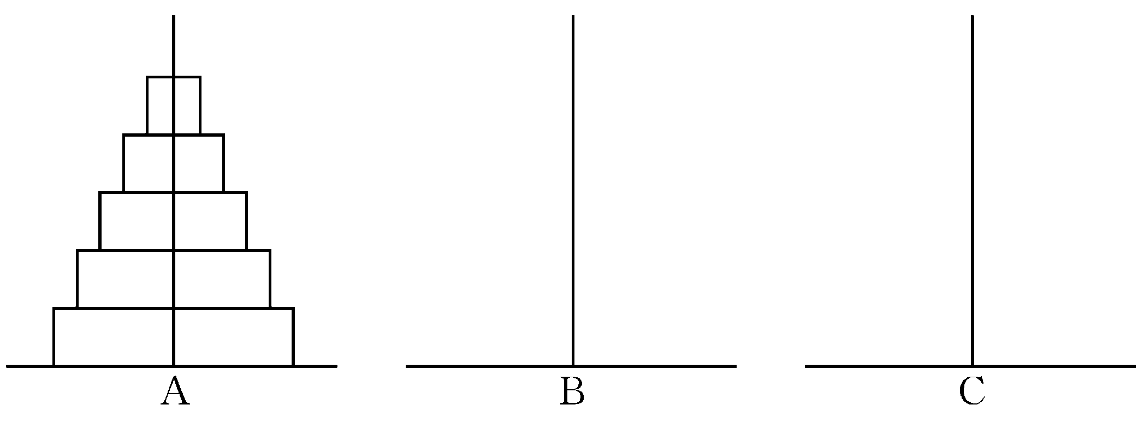

Slide 63
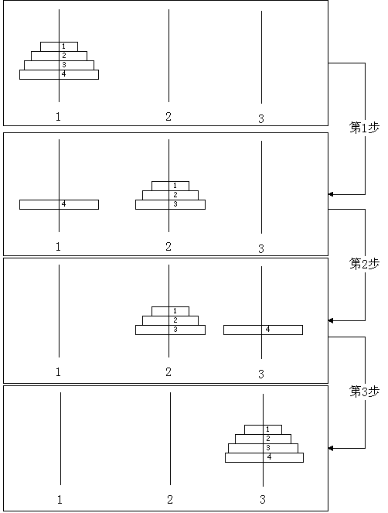
以4个盘子为例来说明搬动盘子的方法

Slide 64
为便于理解，我们先分析将Ａ座上３个盘子移到Ｃ座上的过程：
将以上综合起来，可得到移动3个盘子的步骤为
Ａ→Ｃ，Ａ→Ｂ，Ｃ→Ｂ，Ａ→Ｃ，Ｂ→Ａ，Ｂ→Ｃ，Ａ→Ｃ。
(1) 将Ａ座上２个盘子移到Ｂ座上（借助Ｃ）；
(2) 将Ａ座上１个盘子移到Ｃ座上；
(3) 将Ｂ座上２个盘子移到Ｃ座上（借助Ａ）。
其中第(２)步可以直接实现。第１步又可用递归方法分解为：
１．１ 将Ａ上１个盘子从Ａ移到Ｃ；
１．２ 将Ａ上１个盘子从Ａ移到Ｂ；
１．３ 将Ｃ上１个盘子从Ｃ移到Ｂ。
第(３)步可以分解为：
３．１ 将Ｂ上１个盘子从Ｂ移到Ａ上；
３．２ 将Ｂ上１个盘子从Ｂ移到Ｃ上；
３．３ 将Ａ上１个盘子从Ａ移到Ｃ上。

Slide 65
由上面的分析可知：将ｎ个盘子从Ａ座移到Ｃ座可以分解为以下3个步骤：
(1) 将Ａ上ｎ－１个盘借助Ｃ座先移到Ｂ座上。
(2) 把Ａ座上剩下的一个盘移到Ｃ座上。
(3) 将ｎ－１个盘从Ｂ座借助于Ａ座移到Ｃ座上。

Slide 66
程序如下：
#include <stdio.h>
void main()
{
void hanoi(int n,char one,char two,char three);
/* 对hanoi函数的声明 */
int m;
printf("input the number of diskes:");
scanf(“%d”,&m);
printf("The step to moveing %d diskes:\n",m);
hanoi(m,'A','B','C');
}

Slide 67
void hanoi(int n,char one,char two,char three)
/* 定义hanoi函数,将ｎ个盘从one座借助two座，移到three座 */
{
void move(char x,char y); /* 对move函数的声明 */
if(n==1) move(one,three);
else
{ hanoi(n-1,one,three,two);
move(one,three);
hanoi(n-1,two,one,three); }
}
void move(char x,char y) /* 定义move函数 */
{
printf(“%c-->%c\n",x,y);
}

Slide 68
运行情况如下：
input the number of diskes:3↙
The steps to noving 3 diskes:
Ａ－－＞Ｃ
Ａ－－＞Ｂ
Ｃ－－＞Ｂ
Ａ－－＞Ｃ
Ｂ－－＞Ａ
Ｂ－－＞Ｃ
Ａ－－＞Ｃ

Slide 69
void hanoi (int n, char x, char y, char z)
// 将塔座x上按直径由小到大且至上而下编号为1至n
// 的n个圆盘按规则搬到塔座z上，y可用作辅助塔座。
1 {
2 if (n==1)
3 move(x, 1, z); // 将编号为１的圆盘从x移到z
4 else {
5 hanoi(n-1, x, z, y); // 将x上编号为１至n-1的
//圆盘移到y, z作辅助塔
6 move(x, n, z); // 将编号为n的圆盘从x移到z
7 hanoi(n-1, y, x, z); // 将y上编号为１至n-1的
8 } //圆盘移到z, x作辅助塔
9 }

Slide 70
§7.７数组作为函数参数
§7.7.1 数组元素作函数实参
由于实参可以是表达式，而数组元素可以是表达式的组成部分，因此数组元素当然可以作为函数的实参，与用变量作实参一样，是单向传递，即“值传送”方式。
例7.１０ 有两个数组ａ和ｂ，各有１０个元素，将它们对应地逐个相比（即ａ［０］与ｂ［０］比，ａ［１］与ｂ［１］比……）。如果ａ数组中的元素大于ｂ数组中的相应元素的数目多于b数组中元素大于a数组中相应元素的数目(例如，a［i］>b［i］6次，b［i］>a［i］3次，其中i每次为不同的值)，则认为a数组大于b数组，并分别统计出两个数组相应元素大于、等于、小于的次数。

Slide 71
#include <stdio.h>
void main（）
｛ int large(int x，int y)； /* 函数声明 */
int ａ[10],ｂ[10],ｉ，ｎ＝０，ｍ＝０，ｋ＝０；
printf（″enter array a∶＼ｎ″）；
for（ｉ＝０；ｉ＜１０；ｉ＋＋)
scanf（″％ｄ″，＆ａ［ｉ］）；
printf（″＼ｎ″）；
printf（″ enter arrayｂ∶＼ｎ″）；
for（ｉ＝０；ｉ＜１０；ｉ＋＋)
scanf （″％ｄ″，＆ｂ［ｉ］）；
printf（″＼ｎ″）；
for（ｉ＝０；ｉ＜１０；ｉ＋＋）
{ if（large (ａ[i],ｂ[i] )== １） ｎ＝ｎ＋１；
else if（ large (ａ[i],ｂ[i] )==０） ｍ=ｍ+１；
else ｋ＝ｋ＋１；}

Slide 72
printf("a[i]>b[i] %d times\na[i]=b[i] %d
times\na[i]<b[i] %d times\n",n,m,k);
if(n>k) printf("array a is larger than array b＼n");
else if (n<k) printf("array a is smaller than array b\n");
else printf("array ａ is equal to array b＼n");
｝
large（int ｘ，int ｙ）
{ int ｆｌａｇ；
if（ｘ＞ｙ）ｆｌａｇ＝１；
else if（ｘ＜ｙ）flag＝－１；
else flag＝０；
return（flag）；
｝

Slide 73
运行情况如下：
enter array a：
１ ３ ５ ７ ９ ８ ６ ４ ２ ０↙
ｅｎｔｅｒ ａｒｒａｙ ｂ∶
5 3 8 9 –1 –3 5 6 0 4↙
ａ［ｉ］＞ｂ［ｉ］ ４ ｔｉｍｅｓ
ａ［ｉ］＝ｂ［ｉ］ １ ｔｉｍｅｓ
ａ［ｉ］＜ｂ［ｉ］ ５ ｔｉｍｅｓ
array a is smaller thann array b

Slide 74
§7.7.2 数组名作函数参数
可以用数组名作函数参数，此时形参应当用数组名或用指针变量 。
例7.11 有一个一维数组ｓｃｏｒｅ，内放１０个学生成绩，求平均成绩。

Slide 75
#include <stdio.h>
void main（）
｛ float average（float array［10］）; /* 函数声明 */
float score[10] , aver；
int ｉ；
printf（″input １０ scores：＼ｎ″）；
for（ｉ＝０；ｉ＜１０；ｉ＋＋)
scanf（″％ｆ″，＆score［ｉ］）；
printf（″＼ｎ″）；
aver＝average（ score ）；
printf （″ average score is ％５.２ｆ\n″, aver）；
｝

Slide 76
float average （float array［10］）
｛ int ｉ；
float aver，ｓｕｍ＝ａｒｒａｙ［０］；
for (ｉ＝１；ｉ＜１０；ｉ＋＋)
ｓｕｍ＝ｓｕｍ＋ａｒｒａｙ［ｉ］；
ａｖｅｒ＝ｓｕｍ／１０；
return（aver）；
｝
运行情况如下：
input １０ scores：
１００ ５６ ７８ ９８.5 ７６ ８７ ９９ ６７.5 ７５ ９７↙
average score is 83.40

Slide 77
例 7.１２形参数组不定义长度
#include <stdio.h>
void main（）
｛ float average（float ａｒｒａｙ［ ］，int ｎ）
float score_1[5] ＝{９８．５，９７，９
１.５，６０，５５}；
float score_2［10］={ 67.5，89.5，99，6９.5，
77，89.5，76.5，54，60，99.5};
printf(“the average of class A is %6.2f＼n”，
average(score_1，5));
printf(“the average of class B is %6.2f＼n”，
average(score_2，10));
｝

Slide 78
float average（float ａｒｒａｙ［ ］，int ｎ）
｛ int ｉ；
float aver，ｓｕｍ＝ａｒｒａｙ［０］；
for（ｉ＝１；ｉ＜ｎ；ｉ＋＋)
sum＝sum＋array［ｉ］；
aver＝sum／ｎ；
return（ａｖｅｒ）；
｝
运行结果如下：
the average of class A is 80.40
The average of class Ｂ is 78.20

Slide 79
例 7.13 用选择法对数组中10个整数按由小到大排序。所谓选择法就是先将10个数中最小的数与a［0］对换;再将a［1］到a［9］中最小的数与a［1］对换……每比较一轮,找出一个未经排序的数中最小的一个。共比较9轮。

Slide 80
a[0] a[1] a[2] a[3] a[4]
3 6 1 9 4 未排序时的情况
1 6 3 9 4
将5个数中最小的数1与a［0］对换
1 3 6 9 4
将余下的4个数中最小的数3与a［1］对换
1 3 4 9 6
将余下的3个数中最小的数4与a［2］对换
1 3 4 6 9
将余下的2个数中最小的数6与a［3］对
换，至此完成排序

Slide 81
程序实例
#include <stdio.h>
void main（）
｛ void sort（int ａｒｒａｙ［］，int ｎ）;
int ａ［１０］，ｉ；
printf（″enter the array＼ｎ″）；
for（ｉ＝０；ｉ＜１０；ｉ＋＋)
scanf（″％ｄ″，＆ａ［ｉ］）；
sort（ａ，１０）；
printf（″the sorted array∶＼ｎ″）；
for（ｉ＝０；ｉ＜１０；ｉ＋＋)
printf（″％ｄ″，ａ［ｉ］）；
printf（″＼ｎ″）；
｝

Slide 82
void sort（int ａｒｒａｙ［］，int ｎ）
｛ int ｉ，ｊ，ｋ，ｔ；
for（ｉ＝０；ｉ＜ｎ－１；ｉ＋＋）
｛ ｋ＝ｉ；
for（ｊ＝ｉ＋１；ｊ＜ｎ；ｊ＋＋）
if（array[ｊ] ＜ array[ｋ] )ｋ=ｊ；
if (k!=i)
{t=array[k]；
array[k]=array[i];array[i]=t}
｝
｝

Slide 83
§7.7.3. 多维数组名作函数参数
程序如下：
#include <stdio.h>
void main（）
｛ max_value ( int ａｒｒａｙ［ ］［4］);
int a[3][4]={{1,3,5,7},{2,4,6,8},{15,17,34,12}}；
printf（″max value is ％ｄ＼ｎ″，
max_value(a) ）；
｝

Slide 84
max_value （ int array［ ］［4］）
｛ int ｉ，ｊ，ｋ，ｍａｘ；
ｍａｘ=ａｒｒａｙ［０］［０］；
ｆｏｒ（ｉ=０；ｉ＜３；ｉ＋＋）
ｆｏｒ（ｊ＝０；ｊ＜４；ｊ＋＋)
ｉｆ（array［ｉ］［ｊ］＞ｍａｘ）
ｍａｘ= array ［ｉ］［ｊ］；
return（ｍａｘ）；
｝
运行结果如下：
Max value is 34

Slide 85
§7.8局部变量和全局变量
§7.8.1局部变量
在一个函数内部定义的变量是内部变量，它只在本函数范围内有效，也就是说只有在本函数内才能使用它们，在此函数以外是不能使用这些变量的。这称为“局部变量”。

Slide 86
float f1( int a) /*函数f1 */
{int b,c;
… a、b、c有效
}
char f2(int x,int y) /*函数f2 */
{int i,j; x、y、i、j有效
}
void main( ) /*主函数*/
{int m,n;
… m、n有效
}

Slide 87
(1) 主函数中定义的变量(m,n)也只在主函数中有效,而不因为在主函数中定义而在整个文件或程序中有效。主函数也不能使用其他函数中定义的变量。
说
明
(2) 不同函数中可以使用相同名字的变量,它们代表不同的对象,互不干扰。例如, 上面在f1函数中定义了变量b和c,倘若在f2函数中也定义变量b和c,它们在内存中占不同的单元,互不混淆。
(3) 形式参数也是局部变量。例如上面f1函数中的形参a,也只在f1函数中有效。其他函数可以调用f1函数，但不能引用f1函数的形参a。
(4) 在一个函数内部,可以在复合语句中定义变量,这些变量只在本复合语句中有效,这种复合语句也称为“分程序”或“程序块”。

Slide 88
void main ( )
{int a,b;
…
{int c;
c=a+b; c在此范围内有效 a,b在此范围内有效
…
}
…
}

Slide 89
§7.8.2 全局变量
在函数内定义的变量是局部变量,而在函数之外定义的变量称为外部变量,外部变量是全局变量(也称全程变量)。全局变量可以为本文件中其他函数所共用。它的有效范围为从定义变量的位置开始到本源文件结束。

Slide 90
int p=1,q=5; /* 外部变量 */
float f1(int a) /* 定义函数f1 */
{int b,c;
…
}
char c1,c2; /* 外部变量*/
char f2 (int x, int y) /* 定义函数f2 */
{int i,j; 全局变量p,q的作用范围
… 全局变量c1,c2的作用范围
}
void main ( ) /*主函数*/
{int m,n;
…
}

Slide 91
例 7.15 有一个一维数组，内放１０个学生成绩，写一个函数，求出平均分、最高分和最低分。
#include <stdio.h>
float Max＝０，Min＝０； ／*全局变量*／
void main（）
｛ float average（float array［ ］，int n）;
float ave，score[10]；
int ｉ；
for（ｉ＝０；ｉ＜１０；ｉ＋＋）
scanf（″％ｆ″，＆ｓｃｏｒｅ［ｉ］）；
ave= average（ｓｃｏｒｅ，１０）；
printf(“max=%6.2f＼nmin=%6.2f＼n
average=%6.2f＼n“，Max，Min，ave)；
}

Slide 92
float average（float array［ ］，int n）
／* 定义函数，形参为数组 */
｛ int ｉ；
float aver，sum=array［０］；
Max=Min=array［０］；
for（ｉ=１；ｉ＜ｎ；ｉ＋＋）
｛ if（array［ｉ］＞Max）Max＝array［ｉ］；
else if（array［ｉ］＜Min）Min＝ array［ｉ］；
sum=sum+array［ｉ］；
｝
aver＝ｓｕｍ／ｎ；
return（ａｖｅｒ）；
｝
运行情况如下：
９９ ４５ ７８ ９７ １００ ６７．５ ８９ ９２ ６６ ４３↙
ｍａｘ＝１００．００
ｍｉｎ＝４３．００
ａｖｅｒａｇｅ＝７７．６５

Slide 93
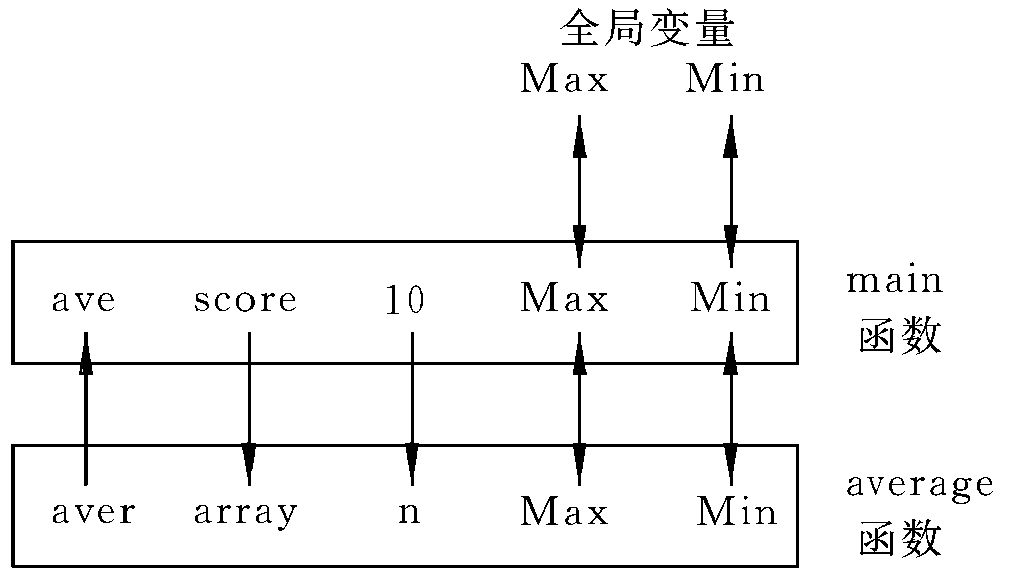

Slide 94
建议不在必要时不要使用全局变量，原因如下：
① 全局变量在程序的全部执行过程中都占用存储单元，而不是仅在需要时才开辟单元。
② 使用全局变量过多，会降低程序的清晰性，人们往往难以清楚地判断出每个瞬时各个外部变量的值。在各个函数执行时都可能改变外部变量的值，程序容易出错。因此，要限制使用全局变量。

Slide 95
③它使函数的通用性降低了，因为函数在执行时要依赖于其所在的外部变量。如果将一个函数移到另一个文件中，还要将有关的外部变量及其值一起移过去。但若该外部变量与其他文件的变量同名时，就会出现问题，降低了程序的可靠性和通用性。一般要求把Ｃ程序中的函数做成一个封闭体，除了可以通过“实参——形参”的渠道与外界发生联系外，没有其他渠道。

Slide 96
例 7.１6 外部变量与局部变量同名
#include <stdio.h>
int a=3,b=5; /* a,b为外部变量*/ a,b作用范围
void main ( )
{ int a=8; /*a为局部变量 */ 局部变量a作用范围
printf (″%d″, max (a,b)); 全局变量b的作用范围
}
max (int a, int b) /*a,b为局部变量 */
{ int c;
c=a＞b?a∶b; 形参a、b作用范围
return (c);
}
运行结果为
8

Slide 97
§7.９ 变量的存储类别
§7.９.１ 动态存储方式与静态存储方式
前面已介绍了从变量的作用域（即从空间）角度来分，可以分为全局变量和局部变量。那么从变量值存在的时间（即生存期）角度来分，又可以分为静态存储方式和动态存储方式。
所谓静态存储方式是指在程序运行期间由系统分配固定的存储空间的方式。而动态存储方式则是在程序运行期间根据需要进行动态的分配存储空间的方式。这个存储空间可以分为三部分，
1. 程序区
2. 静态存储区
3. 动态存储区

Slide 98
在Ｃ语言中每一个变量和函数有两个属性：数据类型和数据的存储类别。对数据类型，读者已熟悉（如整型、字符型等）。存储类别指的是数据在内存中存储的方式。存储方式分为两大类：静态存储类和动态存储类。具体包含四种：自动的（ａｕｔｏ），静态的（ｓｔａｔｉｃ），寄存器的（ｒｅｇｉｓｔｅｒ），外部的（ｅｘｔｅｒｎ）。根据变量的存储类别，可以知道变量的作用域和生存期。

Slide 99
§7.９.２ auto变量
函数中的局部变量，如不专门声明为static存储类别，都是动态地分配存储空间的，数据存储在动态存储区中。函数中的形参和在函数中定义的变量(包括在复合语句中定义的变量)，都属此类，在调用该函数时系统会给它们分配存储空间，在函数调用结束时就自动释放这些存储空间。因此这类局部变量称为自动变量。自动变量用关键字auto作存储类别的声明。例如：
int ｆ（int ａ） ／*定义f函数，ａ为形参 *／
｛auto int ｂ，ｃ＝３； ／*定义ｂ、ｃ为自动变量 *／
…
｝

Slide 100
7.9.3用static声明局部变量
有时希望函数中的局部变量的值在函数调用结束后不消失而保留原值，即其占用的存储单元不释放，在下一次该函数调用时，该变量已有值，就是上一次函数调用结束时的值。这时就应该指定该局部变量为“静态局部变量”，用关键字ｓｔａｔｉｃ进行声明。通过下面简单的例子可以了解它的特点。

Slide 101
例7．１7 考察静态局部变量的值。
#include <stdio.h>
void main（）
｛int ｆ（int）;
ｉｎｔ ａ＝２，ｉ；
ｆｏｒ（ｉ＝０；ｉ＜３；ｉ＋＋)
ｐｒｉｎｔｆ（″％ｄ ″，ｆ（ａ））；
｝
int ｆ（int ａ）
｛ａｕｔｏ int ｂ＝０；
ｓｔａｔｉｃ ｃ＝３；
ｂ＝ｂ＋１；
ｃ＝ｃ＋１；
ｒｅｔｕｒｎ（ａ＋ｂ＋ｃ）；
｝

Slide 102
对静态局部变量的说明：
(1) 静态局部变量属于静态存储类别，在静态存储区内分配存储单元。在程序整个运行期间都不释放。而自动变量（即动态局部变量）属于动态存储类别，占动态存储区空间而不占静态存储区空间，函数调用结束后即释放。
(2) 对静态局部变量是在编译时赋初值的，即只赋初值一次，在程序运行时它已有初值。以后每次调用函数时不再重新赋初值而只是保留上次函数调用结束时的值。而对自动变量赋初值，不是在编译时进行的，而是在函数调用时进行，每调用一次函数重新给一次初值，相当于执行一次赋值语句。

Slide 103
(3)如在定义局部变量时不赋初值的话，则对静态局部变量来说，编译时自动赋初值０（对数值型变量）或空字符（对字符变量）。而对自动变量来说，如果不赋初值则它的值是一个不确定的值。这是由于每次函数调用结束后存储单元已释放，下次调用时又重新另分配存储单元，而所分配的单元中的值是不确定的。
(4) 虽然静态局部变量在函数调用结束后仍然存在，但其他函数是不能引用它的。

Slide 104
例7．１8 输出１到５的阶乘值。
#include <stdio.h>
void main（）
｛int fac（int ｎ）;
int ｉ；
for（ｉ＝１；ｉ＜＝５；ｉ＋＋）
printf（″%ｄ！=％ｄ＼ｎ″,ｉ,fac（ｉ））；
｝
int fac（int ｎ）
｛static int ｆ＝１；
ｆ＝ｆ*ｎ；
ｒｅｔｕｒｎ（ｆ）；
｝

Slide 105
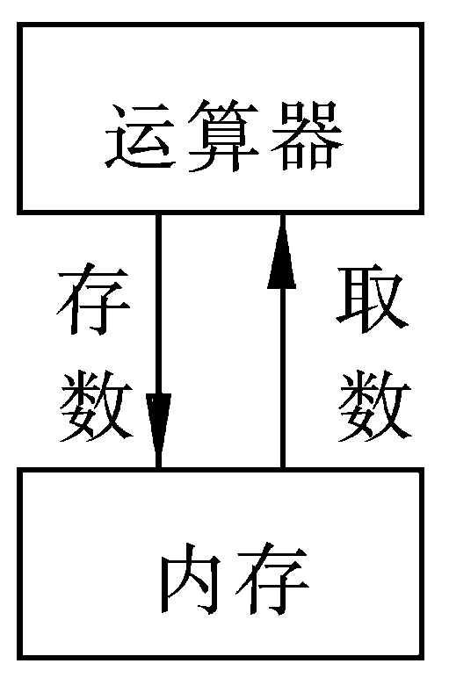
7.9.4 register变量
一般情况下，变量（包括静态存储方式和动态存储方式）的值是存放在内存中的。当程序中用到哪一个变量的值时，由控制器发出指令将内存中该变量的值送到运算器中。 经过运算器进行运算，如果需要存数，再从运算器将数据送到内存存放。

Slide 106
如果有一些变量使用频繁（例如在一个函数中执行１００００次循环，每次循环中都要引用某局部变量），则为存取变量的值要花费不少时间。为提高执行效率，Ｃ语言允许将局部变量的值放在CPU中的寄存器中，需要用时直接从寄存器取出参加运算，不必再到内存中去存取。由于对寄存器的存取速度远高于对内存的存取速度，因此这样做可以提高执行效率。这种变量叫做寄存器变量，用关键字ｒｅｇｉｓｔｅｒ作声明。例如，例8．19中的程序是输出１到n的阶乘的值。

Slide 107
例7．19使用寄存器变量
#include <stdio.h>
void main ( )
{long fac(long);
long i,n;
scanf("%ld",&n);
for(i=1;i<=n;i++)
printf("%ld!=%ld\n",i,fac(i));
}
long fac(long n)
{register long i,f=1; /*定义寄存器变量*/
for (i=1;i<=n;i++)
f=f*i;
return (f);
}

Slide 108
7.９.5用extern声明外部变量
外部变量是在函数的外部定义的全局变量，它的作用域是从变量的定义处开始，到本程序文件的末尾。在此作用域内，全局变量可以为程序中各个函数所引用。编译时将外部变量分配在静态存储区。
有时需要用extern来声明外部变量，以扩展外部变量的作用域。

Slide 109
1. 在一个文件内声明外部变量
例7．20 用extern声明外部变量，扩展它在程序文件中的作用域。
#include <stdio.h>
void main()
{ int max(int,int); ／*外部变量声明*／
extern A,B;
printf("%d\n",max(A,B));
}
int A=13,B=-8; ／*定义外部变量*／
int max(int x,int y) ／*定义ｍａｘ函数 *／
{ int z;
z=x>y?x:y;
return(z);
}

Slide 110
2. 在多文件的程序中声明外部变量
例7．２１ 用extern将外部变量的作用域扩展到其他文件。 本程序的作用是给定ｂ的值，输入ａ和ｍ，
求ａ×ｂ和am的值。文件file１．ｃ中的内容为：
#include <stdio.h>
int A; /*定义外部变量*/
void main()
｛int ｐｏｗｅｒ（int）； /*函数声明*/
int ｂ＝３，ｃ，ｄ，ｍ；
printf（″enter the number a and its power m:\n″）；
scanf（″％ｄ，％ｄ″，＆A，＆ｍ）；
ｃ＝A*ｂ；
printf（″％ｄ*％ｄ＝％ｄ＼ｎ″，A，ｂ，ｃ）；
ｄ＝ｐｏｗｅｒ（ｍ）；
printf（″％ｄ**％ｄ＝％ｄ\n″，A，ｍ，ｄ）；
｝

Slide 111
文件file２．ｃ中的内容为：
extern A； /*声明A为一个已定义的外部变量*/
int ｐｏｗｅｒ（int ｎ）;
｛int ｉ，ｙ＝１；
for（ｉ＝１；ｉ＜＝ｎ；ｉ＋＋）
ｙ*＝A；
ｒｅｔｕｒｎ（ｙ）；
｝

Slide 112
7.9.6用static声明外部变量
有时在程序设计中希望某些外部变量只限于被本文件引用，而不能被其他文件引用。这时可以在定义外部变量时加一个ｓｔａｔｉｃ声明。
例如：
file1.c file2.c
static int A; extern int A;
void main ( ) void fun (int n)
{ {…
… A=A*n;
}

Slide 113
7.9.7关于变量的声明和定义
对变量而言，声明与定义的关系稍微复杂一些。在声明部分出现的变量有两种情况：一种是需要建立存储空间的(如：int a; )，另一种是不需要建立存储空间的（如：extern a；）。前者称为“定义性声明”(defining declaration) ，或简称定义（definition）。 后者称为“引用性声明”(referencing declaration)。广义地说，声明包括定义，但并非所有的声明都是定义。对“int a;” 而言，它既是声明，又是定义。而对“extern a;” 而言，它是声明而不是定义。

Slide 114
一般为了叙述方便，把建立存储空间的声明称定义，而把不需要建立存储空间的声明称为声明。显然这里指的声明是狭义的，即非定义性声明。例如：
void main()
{extern A; /*是声明不是定义。声明A是一
个已定义的外部变量*/
…
}
int A;

Slide 115
§7.９.8存储类别小结
下面从不同角度做些归纳 ：
(1) 从作用域角度分，有局部变量和全局变量。它们采用的存储类别如下：
局部变量 |自动变量,即动态局部变量
(离开函数,值就消失)
|静态局部变量(离开函数,值仍保留)
|寄存器变量(离开函数,值就消失)
|(形式参数可以定义为自动变量或寄存
器变量)
全局变量 |静态外部变量(只限本文件引用)
|外部变量
(即非静态的外部变量,允许其他文件引用)

Slide 116
(2) 从变量存在的时间(生存期)来区分,有动态存储和静态存储两种类型。静态存储是程序整个运行时间都存在,而动态存储则是在调用函数时临时分配单元。
动态存储 |自动变量(本函数内有效)
|寄存器变量(本函数内有效)
|形式参数(本函数内有效)
静态存储 |静态局部变量(函数内有效)
|静态外部变量(本文件内有效)
|外部变量(其他文件可引用)

Slide 117
(3) 从变量值存放的位置来区分,可分为:
内存中静态存储区 |静态局部变量
|静态外部变量(函数外部静态变量)
|外部变量(可为其他文件引用)
内存中动态存储区:自动变量和形式参数
CPU中的寄存器:寄存器变量

Slide 118
(４) 关于作用域和生存期的概念。从前面叙述可以知道，对一个变量的性质可以从两个方面分析，一是变量的作用域，一是变量值存在时间的长短，即生存期。前者是从空间的角度，后者是从时间的角度。二者有联系但不是同一回事。
(5) static对局部变量和全局变量的作用不同。对局部变量来说,它使变量由动态存储方式改变为静态存储方式。而对全局变量来说,它使变量局部化(局部于本文件),但仍为静态存储方式。从作用域角度看,凡有static声明的,其作用域都是局限的,或者是局限于本函数内(静态局部变量),或者局限于本文件内(静态外部变量)。

Slide 119
§7.10 内部函数和外部函数
函数本质上是全局的,因为一个函数要被另外的函数调用,但是,也可以指定函数不能被其他文件调用。根据函数能否被其他源文件调用,将函数区分为内部函数和外部函数。
§8.10.1内部函数
如果一个函数只能被本文件中其他函数所调用,它称为内部函数。在定义内部函数时,在函数名和函数类型的前面加static。即
static 类型标识符 函数名(形参表)
如 static int fun ( int a , int b )

Slide 120
§7.10.2外部函数
(1) 在定义函数时,如果在函数首部的最左端加关键字extern,则表示此函数是外部函数，可供其他文件调用。如函数首部可以写为extern int fun (int a, int b)
这样，函数fun就可以为其他文件调用。C语言规定，如果在定义函数时省略extern,则隐含为外部函数。本书前面所用的函数都是外部函数。
(2) 在需要调用此函数的文件中,用extern对函数作声明，表示该函数是在其他文件中定义的外部函数

Slide 121
例 7.22 有一个字符串,内有若干个字符,今输入一个字符,要求程序将字符串中该字符删去。用外部函数实现
File.c（文件１）
#include <stdio.h>
void main()
{ extern void enter_string(char str[]);
extern void delete_string(char str[],char ch);
extern void print_string(char str[]);／*以上3行声明在本函数中将要调用的在其他文件中定义的3个函数*／
char c;
char str[80];
enter_string(str);
scanf("%c",&c); delete_string(str,c);
print_string(str);
}

Slide 122
file２．ｃ（文件２）
#include <stdio.h>
void enter_string(char str[80]) ／* 定义外部函数
enter-string*／
{ gets(str); ／*向字符数组输入字符串*／
}
file３．ｃ（文件３）
void delete_string(char str[],char ch) ／*定义外部函数
delete_string *／
{ int i,j;
for(i=j=0;str[i]!='\0';i++)
if(str[i]!=ch)
str[j++]=str[i];
str[i]='\0';
}

Slide 123
file４．ｃ（文件４）
#include <stdio.h>
void print_string(char str[])
{
printf("%s\n",str);
}
运行情况如下：
ａｂｃｄｅｆｇｃ↙ (输入ｓｔｒ）
ｃ↙  （输入要删去的字符）
ａｂｄｅｆｇ （输出已删去指定字符的字符串）

Slide 124

如何运行一个多文件的程序
  为了使软件更容易维护，程序员通常将程序的不同模块分别用不同的源程序文件实现，然后将这些源程序文件组合在一起构成一个完整的程序。
  如何将多个文件组合在一起构成一个程序呢？
  采用的方法是利用工程(project)文件来管理构成一个程序的多个文件。
  已知：一个程序有两个文件构成：p1.c和p2.c，现在利用工程将它们组合成一个程序。
  p1.c
  p2.c 或者 p1 p2
  建立一个工程文件p.prj

Slide 125
另外一种方法
用#include命令在一个主文件中包含所有的源程序
#include “p1.c”
#include “p2.c”

Slide 126
本章要点小结
函数定义的形式：
类型名 函数名(类型名 形参1，类型名 形参2，……)
{
变量定义部分
语句部分
}
函数调用表达式：
函数名(实际参数表)
函数声明的形式为：
类型名 函数名(类型名 形参1，类型名 形参2，……)；

Slide 127
函数的嵌套调用和递归调用；
数组名作为函数参数；
局部变量的全局变量；
变量的作用域和存储类别；

Slide 128
程序举例
例1：编写函数，函数参数为年、月、日的值，返回值为该日期是该年度的第几天。
int sum_day(int year, int month, int day)
{
}
static dayTab[ ]={0,31,28,31,30,31,30,31,31,30,31,30,31};
for (i=1; i<month; i++)
days+=dayTab[i];
days+=day;
if (leap(year)&&month>=3)
days+=1;
return(days);
int leap(int year)
{ if (year%4==0&&year%100!=0 || year%400==0)
return(1);
return(0); }

Slide 129
例2：编写函数，用字符串作参数，将字符串按反序存放；在主函数中输入输出字符串。
void inverse(char str[ ])
{
}
int length;
for (length=0; str[length]!=‘\0’; length++)
;
for (i=0; i< ; i++)
{ ch=str[i];
str[i]= str[ ];
=ch;
}
length/2
length-i-1
str[length-i-1]

Slide 130
第7章 作业(P125)
Part 1: 1、9、10、11

